Slide 1
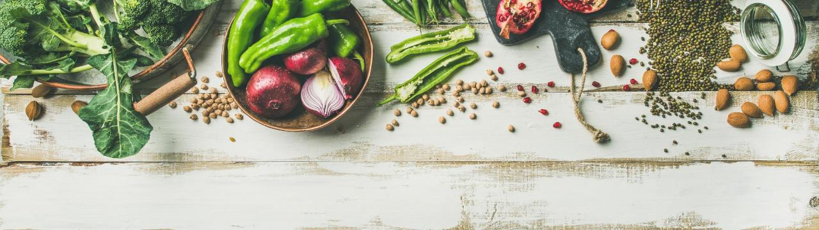
Modul 2
FORSTÅELSE AF BÆREDYGTIGE MADVALG
www.foodecocultureedu.eu

Slide 2
INDHOLDSFORTEGNELSE
01
Introduktion og læringsmål
02
Grundlaget for bæredygtige fødevaresystemer
03
Retfærdighed, etik og ansvar
04
Konklusion

Slide 3
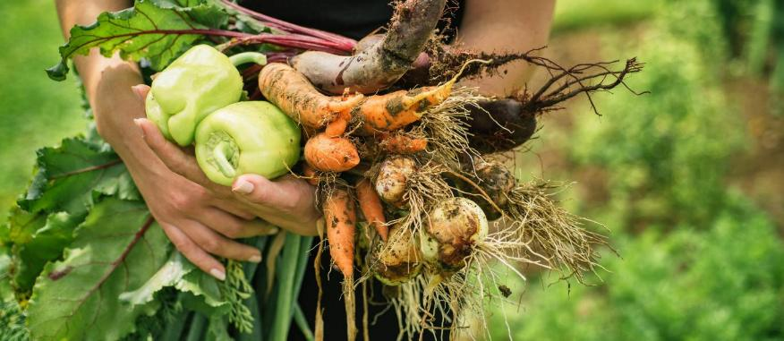
01
INTRODUKTION OG LÆRINGSMÅL

Slide 4
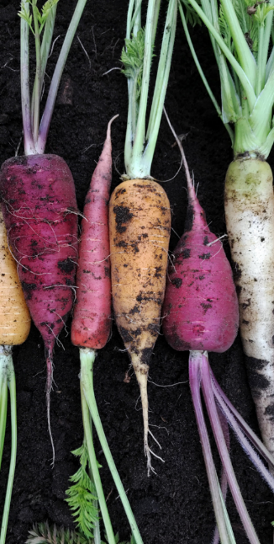
01 | Introduktion og læringsmål
Hvorfor bæredygtige fødevarevalg?
Læringsmål
Inspirerende dokumentarfilm
Hvad er bæredygtig mad?
Casestudie – Den hollandske køkkenbevægelse

Slide 5
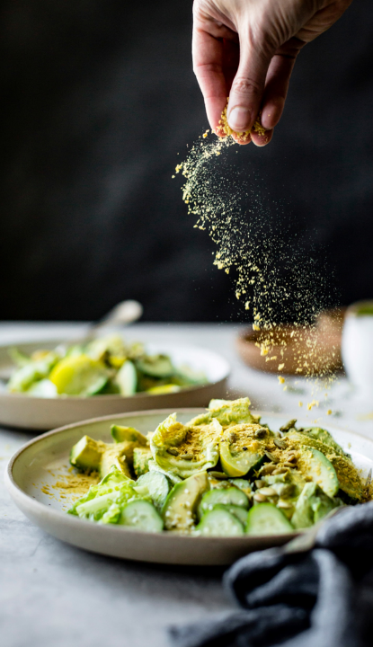
HVORFOR BØR VI TRÆFFE BÆREDYGTIGE MADVALG?
I dette modul vil du stifte bekendtskab med grundlæggende principper for bæredygtige fødevaresystemer og valg, herunder hvordan fødevarer produceres, transporteres og forbruges, og hvordan disse processer påvirker klimaet, naturen og samfundet.
Du vil lære om nøglebegreber som cirkulær økonomi, lokale og sæsonbestemte fødevarer, madspild og etiske forsyningskæder.

Slide 6

LÆRINGSMÅL
Læringsmål 1
Eleverne kan forklare de grundlæggende principper for bæredygtige fødevaresystemer og beskrive, hvordan fødevareproduktion og -forbrug påvirker klimaet, naturen, menneskelige og dyre samfund samt de etiske dimensioner heraf.
Læringsmål 2
Eleverne kan identificere praktiske måder at træffe mere bæredygtige fødevarevalg på, såsom at reducere madspild, vælge etisk producerede produkter eller vælge sæsonbestemte/lokale råvarer, og begrunde, hvorfor disse valg er vigtige for samfundet og planeten.

Slide 7
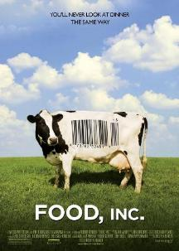

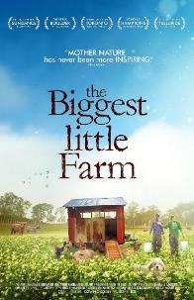
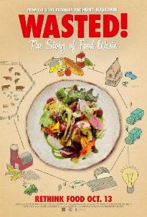
Inspirerende dokumentarfilm
Inden vi går i gang, er her et udvalg af inspirerende dokumentarfilm om fødevareindustrien og bæredygtige fødevaresystemer. De giver stof til eftertanke og øger bevidstheden om, hvad bæredygtig mad er, og hvorfor den er nødvendig.
FOOD, INC.
KISS
THE GROUND
THE BIGGEST
LITTLE FARM
SPILD!
Notes:
Indsæt link i billedet.

Slide 8
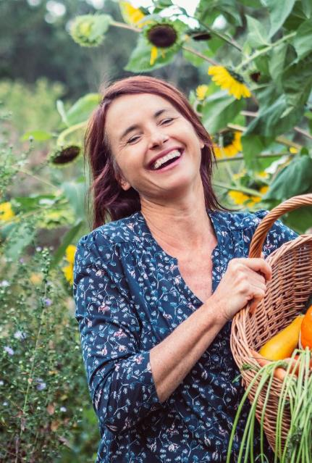
HVAD ER BÆREDYGTIG MAD?
Ifølge EAT-Lancet-kommissionen* og FAO**:
Bæredygtig mad er mad, der fremmer god sundhed og beskytter planeten. Den stammer fra fødevaresystemer, der har en lav miljøpåvirkning, respekterer naturen og biodiversiteten og sikrer tilstrækkelig sund mad til mennesker nu og i fremtiden. Den er også overkommelig, retfærdig og passer til forskellige kulturer.
*EAT-Lancet-kommissionen: global, tværfaglig gruppe af forskere, der fastlægger videnskabelige mål for bæredygtige, sunde og retfærdige fødevaresystemer
**FAO: De Forenede Nationers Levnedsmiddel- og Landbrugsorganisation

Slide 9
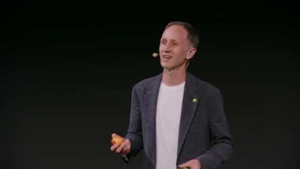
TEDx-foredrag
"Re-Thinking Food": Transformation af fødevaresystemer
Fødevaresystemer har indflydelse på klima, biodiversitet, sundhed og sociale udfordringer, men byder samtidig på store muligheder for positive forandringer.
Frank Eyhorn er en førende ekspert inden for bæredygtigt landbrug og fødevaresystemer gennem forskning, politisk engagement og internationalt samarbejde med henblik på at transformere den globale fødevarefremtid.
TEDx-foredrag
'Re-Thinking Food': Transformation af fødevaresystemer

Slide 10

CASESTUDIE
Den hollandske madkulturbevægelse
Den hollandske køkkenbevægelse er et fremragende eksempel på, hvordan bæredygtighed kan omsættes i praksis.
Den fokuserer på balance frem for restriktioner, tager hensyn til miljøpåvirkningen og lægger vægt på lokale, sæsonbestemte og cirkulære fødevaresystemer. Og så må vi ikke glemme den kulturelle identitet og historiefortællingen!
Klik her
Den hollandske køkkenbevægelse

Slide 11
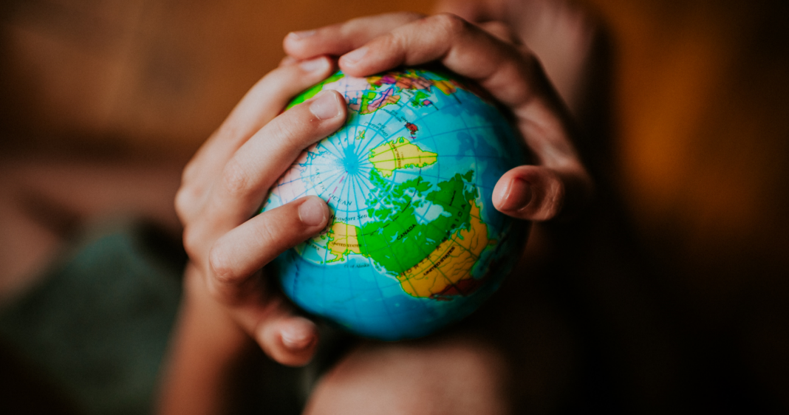
Det er én verden. Og den er betroet os. For første gang i menneskehedens historie, for første gang i 500 millioner år, har én art fremtiden i sine hænder.
David Attenborough

Slide 12
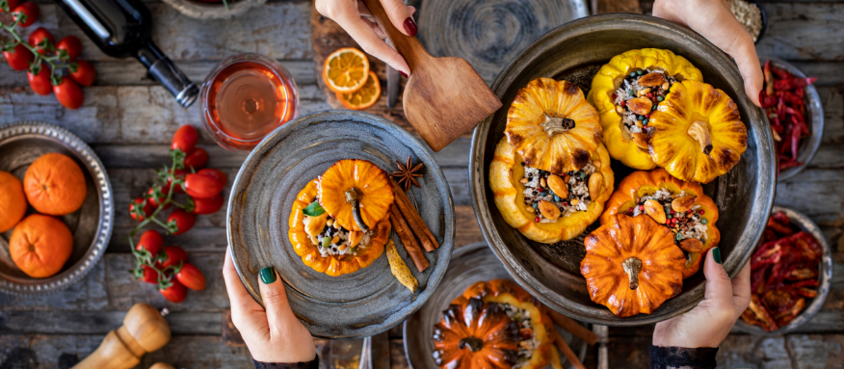
02
GRUNDLAGET FOR BÆREDYGTIGE FØDEVARESYSTEMER

Slide 13
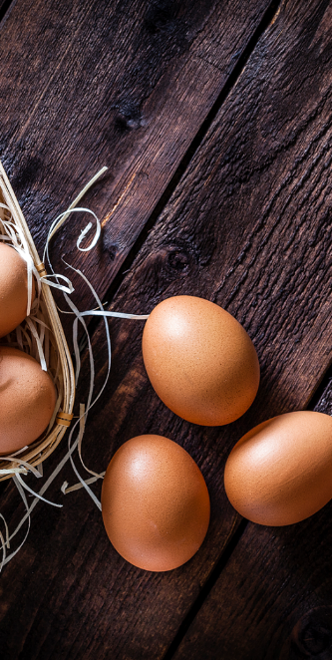
02 | Grundlaget for bæredygtige fødevaresystemer
Hvad er et bæredygtigt fødevaresystem?
Fødevaresystemers miljøpåvirkning
Casestudie – Fork Ranger-appen
Øvelse: Fødevarer og klimaforandringer
Øvelse: Mit køleskab, min indvirkning
Fødevaresystemernes sociale indvirkning
Øvelse: Reflekter og diskuter med en klassekammerat

Slide 14
HVAD ER ET BÆREDYGTIGT FØDEVARESYSTEM?
Et bæredygtigt fødevaresystem er en måde at producere, transportere, tilberede og spise mad på, som sikrer, at både mennesker og planeten forbliver sunde, både nu og i fremtiden. Det tager højde for hele fødevarens rejse: hvordan den dyrkes, forarbejdes, transporteres, opbevares, sælges, tilberedes, og hvordan vi spiser (eller spilder) den.
Det beskytter miljøet og dyrene, støtter rimelige arbejdsforhold, bruger naturressourcerne klogt og sikrer sund og prisoverkommelig mad til alle.
Små daglige valg, hvad vi køber, tilbereder og spiser, spiller alle en rolle i at forme et mere bæredygtigt system.
Er du nysgerrig efter mere?
Se modul 4

Slide 15





FØDEVARESYSTEMERNES MILJØPÅVIRKNING
God praksis
Fødevaresystemerne har stor indflydelse på miljøet gennem klimaforandringer, tab af biodiversitet og forurening. Det skyldes, at:
• Fødevareproduktionen bruger store mængder vand, energi og jord.
• Fødevarer transporteres ofte over lange afstande, især når det gælder specialprodukter eller produkter uden for sæsonen.
• En betydelig mængde mad går til spilde, for eksempel gennem buffeter og for store portioner.
Øg udbuddet af plantebaserede alternativer (f.eks. grøntsager, bælgfrugter, lokale kornarter)
Fremhæv sæsonbestemte retter og deres bæredygtighedsfordele
Mærk bæredygtige valg tydeligt på menukortene
Reducer fødevarer med stor miljøpåvirkning (især oksekød) eller server mindre portioner
Prioriter friske, minimalt forarbejdede ingredienser

Slide 16
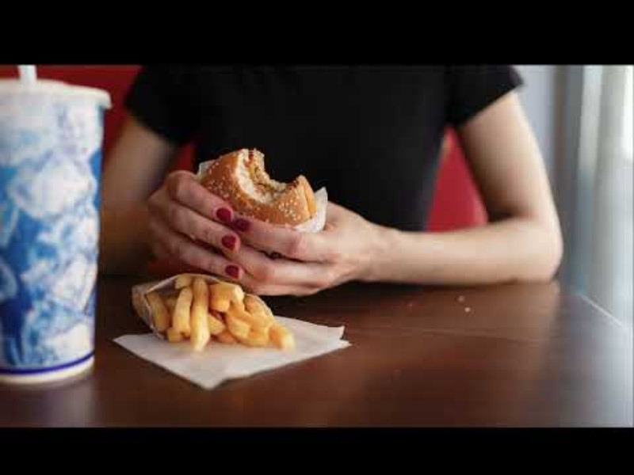
De skjulte miljøomkostninger ved dine madvalg: Hvordan landbruget påvirker kloden
Den mad, vi spiser, har en stor indvirkning på planeten og bidrager til klimaforandringer, vandforbrug og miljøforringelse.
Denne video viser, hvordan hverdagens fødevarer påvirker miljøet, og hvordan smartere valg kan bidrage til at skabe en mere bæredygtig fremtid.
Noah Zerbe er professor i politik ved California State Polytechnic University.
Miljøpåvirkning | Noah Zerbe
Notes:
De skjulte miljøomkostninger ved dine madvalg: Hvordan landbruget påvirker kloden – YouTube

Slide 17
Hvad er fødevareaftrykket?
Fødevareaftrykket viser fødevarers samlede indvirkning på planeten. Det omfatter:
Carbon Footprint
Vandaftryk
Fødevarekilometer
Tilsammen hjælper de os med at se, hvordan vores valg af fødevarer kan holde sig inden for (eller overskride) planetens grænser
CO₂-aftryk
Den samlede mængde drivhusgasser, der udledes under produktion, forarbejdning, transport, opbevaring og tilberedning af fødevarer, herunder emissioner fra landbrug, husdyrhold, energiforbrug, emballage og affald.
Vandaftryk
Den samlede mængde ferskvand, der bruges til at producere et fødevareprodukt, herunder vand til kunstvanding, husdyr og fødevareforarbejdning.
Fødevarekilometer
Den afstand, fødevarer tilbagelægger fra produktion til forbrug; længere afstande kræver generelt mere brændstof til transport og resulterer i højere emissioner.

Slide 18
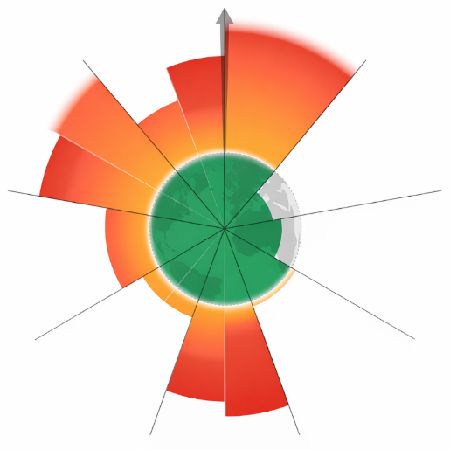
Planetens grænser
KLIMAÆNDRINGER
NYE ENHEDER
Fødevaresystemerne er afhængige af planetens naturlige grænser. Produktion, transport og forbrug af fødevarer belaster planetens grænser, såsom klima, jord, vand og biodiversitet.
Når disse grænser overskrides, er økosystemer og fødevaresikkerhed i fare; derfor sigter bæredygtige fødevaresystemer mod at fungere inden for disse grænser.
Vil du vide mere?
Planetens grænser – Stockholm Resilience Centre
BIOSFÆRE
INTEGRITET
STRATOSFÆRISK
OZONUDTYNDING
Sikker
Drift
Rum
LAND-SYSTEM
FORANDRING
ATMOSFÆRISK
AEROSOL
BELASTNING
FERSKVAND
FORANDRING
HAV
FORSURING
BIOGEOKEMISKE STRØMME

Slide 19

CASESTUDIE
Fork Ranger-appen
At løse klimaforandringerne gennem mad er missionen for Fork Ranger-appen, som bruger data og historiefortælling til at vise, hvilke valg der betyder mest, og til at udvikle nemme opskrifter, så viden kan omsættes til handling.
Sæt viden i praksis, og prøv denne gratis app for at teste din viden om dine madvalg via quizzer, nemme opskrifter og indsigter.
Klik her

Slide 20
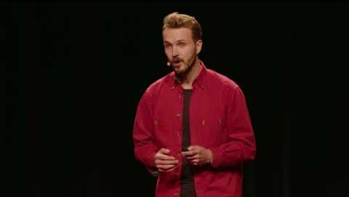
TEDx-foredrag
Sådan træffer du bæredygtige valg i supermarkedet
Frank Holleman forenkler dilemmaerne omkring klimaforandringer og mad til enkle tips.
Frank Holleman er medstifter af Fork Ranger, en start-up, der omdanner forskning om klimaforandringer og mad til praktiske tips og opskrifter.
TEDx-foredrag
Sådan træffer du bæredygtige valg i supermarkedet
Notes:
Michal Pollan –
Hvorfor spise lokalt - https://www.youtube.com/watch?v=x6b-F2ffxnc
Fødevarekæden - https://www.youtube.com/watch?v=OmrfrsnWng8

Slide 21
Øvelse:
Mad og klimaforandringer
Refleksionsøvelse – Mad og klimaforandringer
​
Formål: At skabe bevidsthed om fødevarers miljøpåvirkning
​
Tænk på en fødevare, du spiser dagligt – eller mindst tre gange om ugen.
​
Skriv korte svar på disse spørgsmål:​
Hvor kommer denne fødevare fra?
Hvordan produceres og transporteres den?
Er det et forarbejdet produkt?
Hvad er din antagelse om dens miljøpåvirkning?

Slide 22
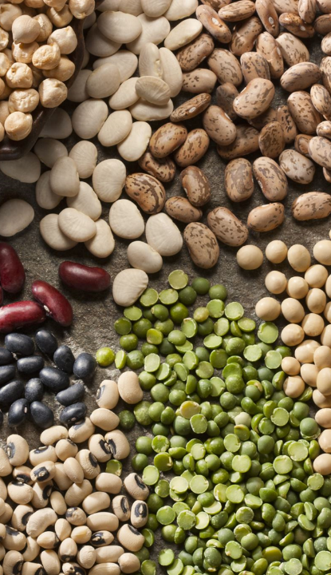




Bæredygtigt landbrug
Ikke al landbrug er ens. Bæredygtige landbrugsmetoder arbejder i harmoni med naturen ved at beskytte jorden, spare på vandet og fremme biodiversiteten. Disse metoder bidrager til sundere økosystemer og skaber mere modstandsdygtige fødevaresystemer.
Økologisk landbrug
Regenerativt landbrug
Undgår syntetiske pesticider og gødning
Genopbygger jorden, binder
kulstof, beskytter biodiversiteten
Agroskovbrug
Bylandbrug
Undgår syntetiske pesticider og gødning
Producerer fødevarer tættere på
hvor folk bor

Slide 23
Bæredygtigt landbrug og fødevareproduktion
Bæredygtigt landbrug og produktion fokuserer på at producere fødevarer på måder, der beskytter både miljøet og mennesker. Dette omfatter effektiv ressourceudnyttelse, reduktion af affald og støtte til rimelige arbejdsforhold. Lokale og sæsonbestemte fødevarer, principper for cirkulær økonomi og fair trade er centrale elementer i denne tilgang.
🌿
🍎
♻️
🌍
Lokale fødevarer
Fødevarer, der produceres tæt på det sted, hvor de spises, hvilket reducerer transporten og samtidig støtter lokale producenter.
Sæsonbestemt mad
Mad, der dyrkes og høstes på det naturlige tidspunkt af året, hvilket kræver mindre energi og transport.
Cirkulær økonomi
Effektiv udnyttelse af fødevarer og ressourcer ved at reducere affald og genanvende rester og biprodukter.
Fair trade
Sikrer, at fødevarer produceres under rimelige forhold, med rimelige priser og sikre arbejdsforhold.

Slide 24
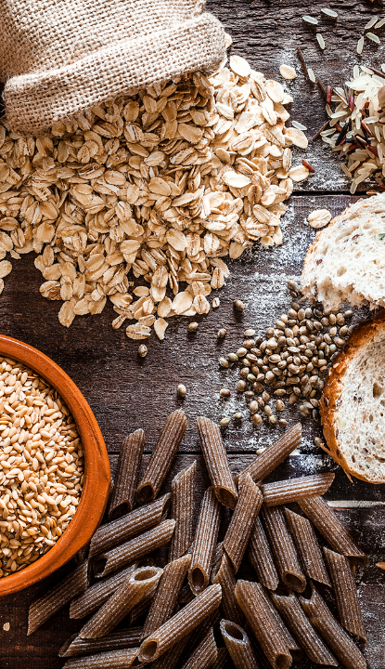
Sunde og bæredygtige kostvaner
En sund og bæredygtig kost indebærer, at man vælger fødevarer og portionsstørrelser, der gavner både mennesker og miljøet.
Valg af fødevarer – og fødevareproduktionsprocesser – påvirker menneskers sundhed og miljøet
Mange af de nuværende kostvaner forårsager sygdom og miljøskader
At spise en varieret kost styrker fødevaresystemerne
Vil du vide mere?
Se modul 3

Slide 25
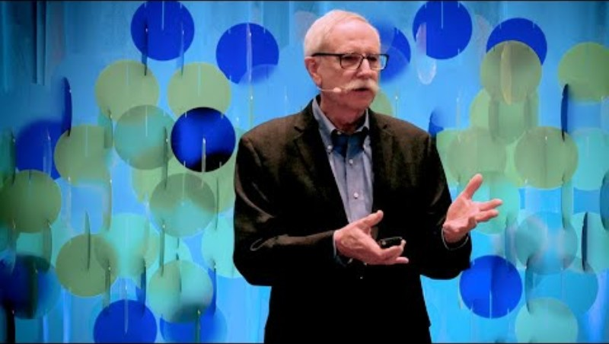
TEDx-foredrag
Walter Willett | En kost, der bevarer planeten
Kan vores spisevaner understøtte både menneskers sundhed og planetens sundhed? I dette foredrag udforsker den anerkendte ernæringsforsker Walter C. Willett videnskaben bag Planetary Health Diet og hvordan madvalg kan reducere miljøpåvirkningen og samtidig forbedre sundheden på lang sigt.
EAT Forum
TEDx-foredrag
Walter Willett | En kost, der bevarer planeten
Notes:
En kost, der skåner planeten | Walter Willett | TEDxBoston

Slide 26
Forebyggelse og reduktion af madspild
Madaffald er fødevarer (uanset om det drejer sig om rå, tilberedte, spiselige eller uspiselige dele af fødevarer bestemt til menneskeføde), der kasseres, er bestemt til at blive kasseret eller skal kasseres på et hvilket som helst trin fra produktion til forbrug.
Forebyggelse af madspild henviser til tiltag, der undgår, at der opstår madspild, ved at holde fødevarer i brug så længe som muligt og reducere den mængde mad, der ender med at blive kasseret.
Reduktion af madspild betyder at mindske den mængde madspild, der faktisk genereres, f.eks. gennem bedre opbevaring, planlægning, forarbejdning eller omfordeling.
Europa-Kommissionen – Forebyggelse af madspild og madtab
Notes:
https://openknowledge.fao.org/server/api/core/bitstreams/50400a52-5195-4d4c-8668-3f338d768763/content
EU-platformen om fødevaretab og madspild – Fødevaresikkerhed
Link til Green Deal eller SDG'erne?

Slide 27
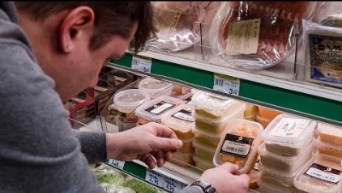
Europas udfordring med madspild
Martin Bowman, Senior Policy and Campaigns Manager hos Feedback EU, giver et overblik over Europas enorme problem med madspild: omkring 153 millioner ton mad går til spilde hvert år, hvilket koster milliarder af euro og bidrager til klimaforandringer og ineffektiv ressourceudnyttelse.
Er du nysgerrig efter at vide mere om målene for bæredygtig udvikling? Klik HER!
EU spilder omkring 153 millioner ton mad
Notes:
https://www.youtube.com/watch?v=b0vwP19h49U
EU spilder omkring 153 millioner ton mad hvert år

Slide 28
Øvelse for elever:
Mit køleskab, min indvirkning
Skab bevidsthed om personlige vaner i forbindelse med madspild og udforsk praktiske måder at reducere spild på i husholdningen​
​
Gennemgang: Lav en liste over indholdet i dit køleskab og noter udløbsdatoerne.
Evaluering: 1) Hvor ofte smider jeg mad ud? 2) Er varerne synlige og organiserede? 3) Er køleskabets indstillinger optimale for de forskellige fødevarer?
Planlæg: Find 2–3 ændringer, der kan reducere spild (f.eks. omorganisere, justere temperaturen, planlægge måltider).
Reflekter: Skriv 1–2 sætninger om, hvordan disse ændringer kan reducere spild og spare ressourcer.

Slide 29
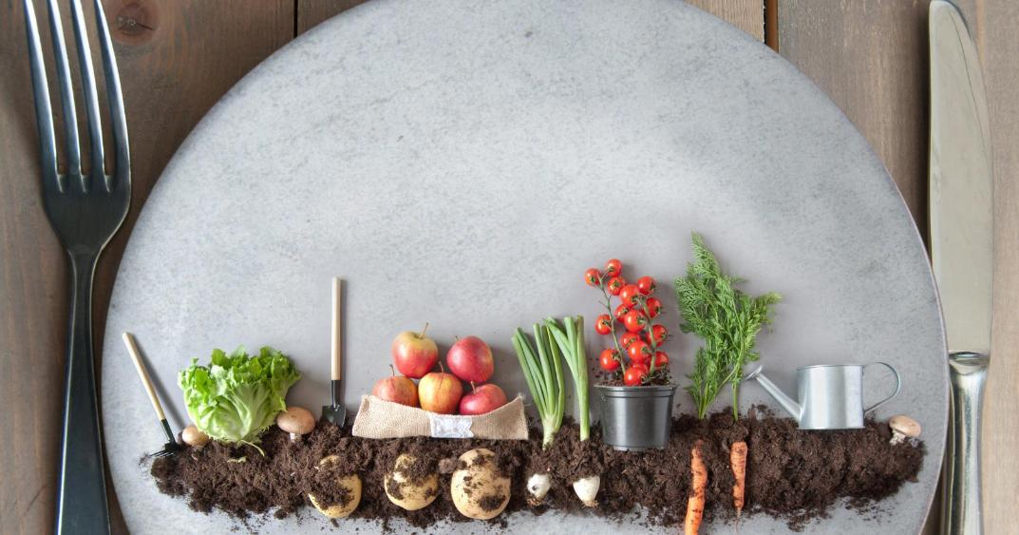
At reducere madspild er en lækker måde at spare penge på, bidrage til at brødføde verden og beskytte vores planet
- Tristram Stuart

Slide 30
FØDEVARESYSTEMERNES SAMFUNDSMÆSSIGE KONSEKVENSER
Fødevaresystemernes samfundsmæssige konsekvenser vedrører mennesker og retfærdighed i forbindelse med, hvordan fødevarer produceres, distribueres og forbruges, herunder adgangen til prisoverkommelige og næringsrige fødevarer.
For at imødegå disse konsekvenser kræves der fødevaresystemer, der understøtter god ernæring, forebygger kostrelaterede sygdomme, fremmer dyrevelfærd og mindsker sociale uligheder gennem inkluderende politikker og støttende miljøer.
Notes:
Billede = Unsplash
Kilde = FAO + EAT-Lancet-kommissionen

Slide 31
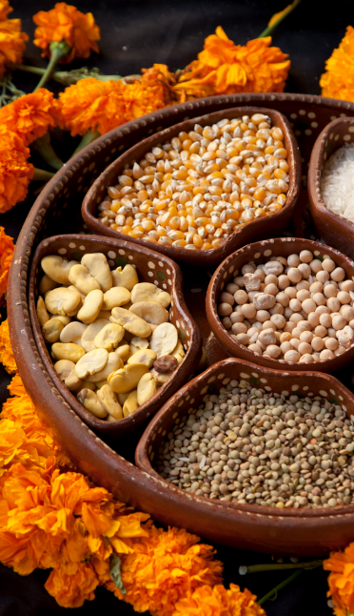
Mad til alle
Fødevaresikkerhed: Alle mennesker har pålidelig adgang til tilstrækkelig, sikker og næringsrig mad.
Adgang og overkommelige priser: Sund mad er fysisk tilgængelig og økonomisk overkommelig for alle.
Fødevaresikkerhed: Fødevarer produceres og håndteres på en måde, der forhindrer forurening og sundhedsrisici.
Retfærdighed og lighed: Fødevaresystemerne mindsker uligheder og sikrer retfærdige vilkår i hele fødevarekæden.
Notes:
Kilde: indhold

Slide 32
Øvelse for den lærende:
Reflekter og diskuter med en klassekammerat
Påstand 1: At gøre fødevarer mere bæredygtige vil altid gøre dem mindre overkommelige for de mennesker, der har mest brug for dem
Påstand 2: Madspild i rige lande er et større etisk problem end madmangel i fattige lande
Vælg udsagn 1 eller 2 og diskuter det derhjemme eller i en lille gruppe
Lad alle klart give udtryk for, om de er enige eller uenige, og forklare deres begrundelse
Tag noter om de vigtigste argumenter, der kommer frem under diskussionen
Reflekter individuelt eller i gruppen:
- Hvilke meninger overraskede dig?
- Har din egen holdning ændret sig? Hvorfor eller hvorfor ikke?
- Hvad fortæller denne diskussion dig om fødevaresystemer og ansvar?

Slide 33
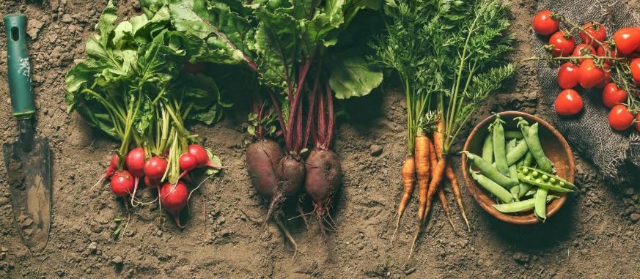
03
RETFÆRDIGHED, ETIK OG ANSVAR

Slide 34
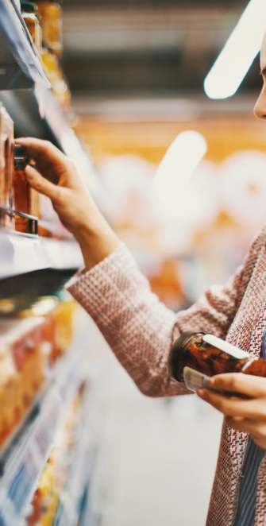
03. Retfærdighed, etik og ansvar
Retfærdighed i fødevaresystemer
Øvelse for eleverne: Magt, omkostninger og konsekvenser
Etik i forsyningskæden
Ansvarligt fødevareforbrug
Øvelse: Hvad står der på din indkøbsliste?

Slide 35
RETFÆRDIGHED I FØDEVARESYSTEMER
Retfærdighed i fødevaresystemerne betyder, at man sikrer, at fødevarer er sunde, overkommelige i pris og tilgængelige for alle, samtidig med at man respekterer mennesker, dyr og miljøet.
EAT–Lancet-kommissionen fremhæver, at mange fødevaresystemer i dag skaber ulighed og udsætter visse samfund og arbejdstagere for dårlig ernæring, lave indkomster og miljøskader. Et retfærdigt fødevaresystem imødegår disse ubalancer ved at fremme retfærdig adgang, anstændigt arbejde, fælles beslutningstagning og langsigtet trivsel inden for planetens grænser.
Rockström J, et al. (2025). EAT-Lancet-kommissionen om sunde, bæredygtige og retfærdige fødevaresystemer. Lancet. 406(10512), 1625-1700.

Slide 36
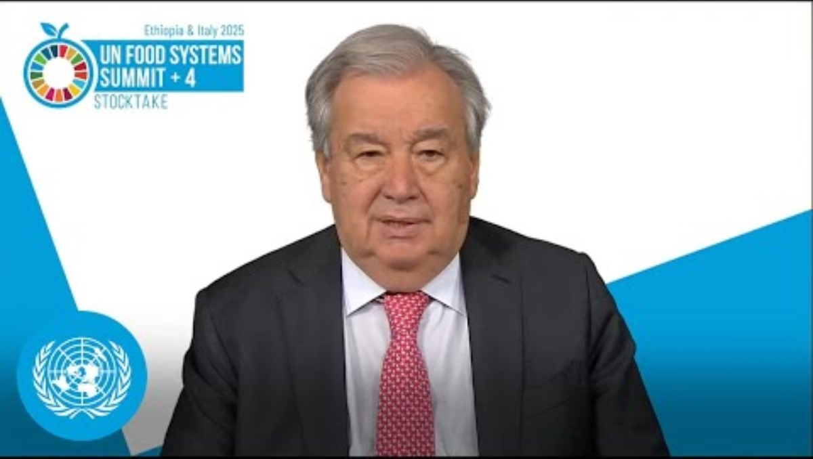
Omstilling af fødevaresystemerne
for retfærdighed, klima og ernæring
Videobudskab fra António Guterres, FN's generalsekretær, ved åbningen på højt plan: Udnyttelse af en verden i forandring til fordel for fremtiden for bæredygtige fødevaresystemer – FN's fødevaresystemtopmøde 2025.
Omstilling af fødevaresystemer for retfærdighed, klima og ernæring
Notes:
Michal Pollan –
Hvorfor spise lokalt - https://www.youtube.com/watch?v=x6b-F2ffxnc
Fødevarekæden - https://www.youtube.com/watch?v=OmrfrsnWng8

Slide 37
Øvelse:
Magt, omkostninger og konsekvenser
Når du ser på hver cirkel, så spørg dig selv:
Hvem drager fordel af det? Hvem bærer omkostningerne? Hvis liv betyder noget?
ADGANG TIL
SUND MAD
MILJØMÆSSIGE
PÅVIRKNINGER
ARBEJDSMARKEDET OG
ARBEJDS
ARBEJDSFORHOLD
DYREVELFÆRD
VELFÆRD

Slide 38
ETIK I FORSYNINGSKÆDEN
En etisk forsyningskæde inden for fødevaresystemer er en kæde, hvor hvert trin i produktionen, forarbejdningen, distributionen og salget af fødevarer prioriterer social retfærdighed, miljøhensyn og ansvarlig ledelse.
Det betyder, at de metoder, der anvendes til at bringe fødevarer ud til forbrugerne, understøtter menneskerettigheder og arbejdsstandarder samt miljøbevarelse, samtidig med at de sikrer gennemsigtighed, dyrevelfærd og giver producenterne et rimeligt afkast.
Etik i forsyningskæden: https://www.oxfordcollegeofprocurementandsupply.com/ethics-in-the-supply-chain/

Slide 39
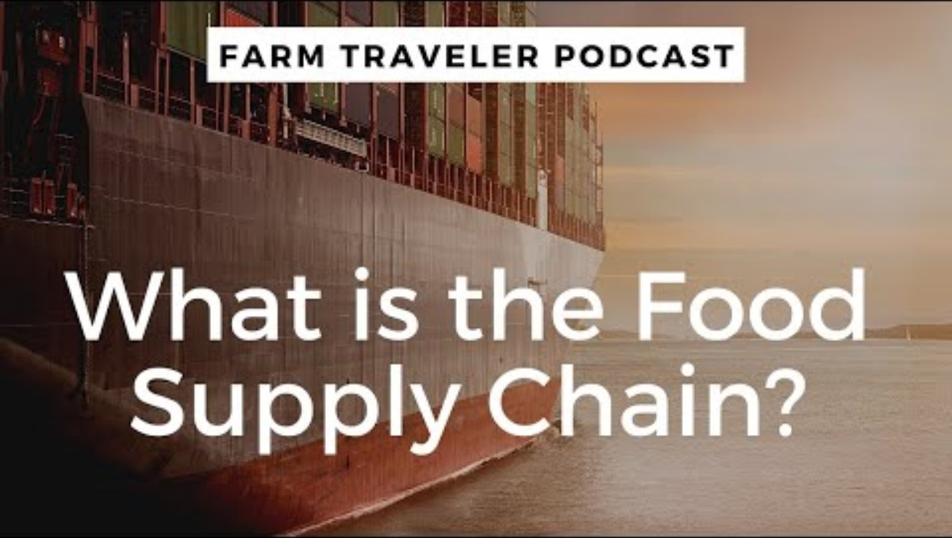
Forståelse af fødevareforsyningskæden
Denne video fra Farm Traveler Podcast giver et overblik over, hvordan en fødevareforsyningskæde fungerer. Den hjælper med at forstå, hvad en forsyningskæde er, og hvilken betydning den har.
Forståelse af fødevareforsyningskæden
Notes:
Michal Pollan –
Hvorfor spise lokalt - https://www.youtube.com/watch?v=x6b-F2ffxnc
Fødevarekæden - https://www.youtube.com/watch?v=OmrfrsnWng8

Slide 40
ANSVARLIGT FØDEVAREFORBRUG
Ansvarligt forbrug af fødevarer handler om at vælge, købe, tilberede og spise mad på måder, der er miljømæssigt bæredygtige, socialt retfærdige og sundhedsbevidste, samtidig med at man minimerer de negative konsekvenser for kloden, dyrene og samfundet.
Det indebærer at være opmærksom på fødevarernes oprindelse, produktionsmetoder, næringsværdi og det samlede økologiske og sociale fodaftryk samt at træffe beslutninger, der støtter fair trade, etisk produktion og reduceret affald.
Kort sagt handler det om at spise på en måde, der gavner både mennesker og planeten.
Deksne, J., Lonska, J., Litavniece, L., & Tambovceva, T. (2025). Shaping Sustainability Through Food Consumption: A Conceptual Perspective. Sustainability, 17(15), 7138. https://doi.org/10.3390/su17157138

Slide 41
Øvelse:
Hvad står der på din indkøbsliste?
Se på din indkøbsliste og tænk over de varer, du normalt køber.
Er de lokale?
Er de sæsonbestemte?
Er de certificeret som en del af en etisk forsyningskæde?
Tænk over dine konklusioner og over flere mulige bæredygtige
og etiske valg til dine dagligvarer.

Slide 42
04
KONKLUSIONER

Slide 43

HVAD HAR DU LÆRT IND TIL VIDERE?
Du ved nu, hvad et bæredygtigt fødevaresystem er, og kan definere det.
Du forstår fødevaresystemernes miljømæssige og sociale konsekvenser.
Du har udforsket begreberne retfærdighed, etik og ansvar i fødevaresystemer, forsyningskæder og fødevareforbrug.
Du har testet din viden gennem øvelser.

Slide 44
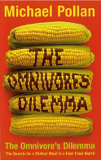
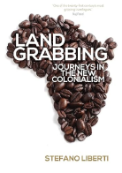

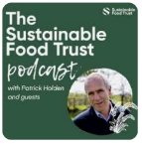

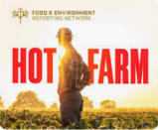

VIL DU VIDE MERE?
Bogen The Omnivore's Dilemma - Michael Pollan
Bog: Hunger: The Oldest Problem – Martín Caparrós
Bog Land Grabbing: Journeys in the New Colonialism – Stefano Liberti
Podcast The Sustainable Food Trust
Podcast Good Food
Podcast Hot Farm
Podcast Fødevarekæden

Slide 45
TAK
Følg vores rejse
www.foodecocultureedu.eu
Notes:
45

